Slide 1
Maquettage
Plan:
1-Définition
2-Les étapes
3-Les logiciels
4-Conclusion

Slide 2
Définition
Le maquettage est une méthode de conception d'interface qui nous permet de vous proposer des interfaces conformes à vos attentes et besoins. Elle permet également à l'agence web de s'assurer que les besoins du client sont adaptés ou non au projet.

Slide 3
Les étapes de maquettage
Zoning:
Le zoning est une schématisation grossière de ce que sera la future page web. On utilise des blocs pour déterminer où se trouveront les contenus et fonctionnalités. Cette étape a généralement lieu après la création d’une arborescence, il arrive quelquefois qu’elle soit réalisée en parallèle.
Définir l’organisation générale des pages est l’occasion de présenter une première approche au client ou décisionnaire. Celui-ci pourra alors valider ou réajuster les grands axes avant la réalisation des wireframes.

Slide 4
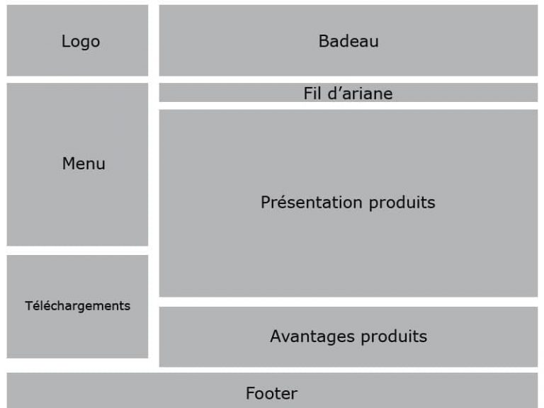

Slide 5
wireframe:
Le wireframe est une représentation statique de basse fidélité du concept graphique d’un site web en création ou en refonte. Il englobe les bases du site, à savoir le contenu, l’architecture de l’information et une description simple de l’interaction prévue entre l’utilisateur et le site web. On peut le comparer au plan d’un architecte.
En effet, le wireframe une première étape qui ne donne pas un rendu visuel marqué, mais il est crucial pour partir sur de bonnes bases (c’est un bon “squelette” pour le design du site web).

Slide 6
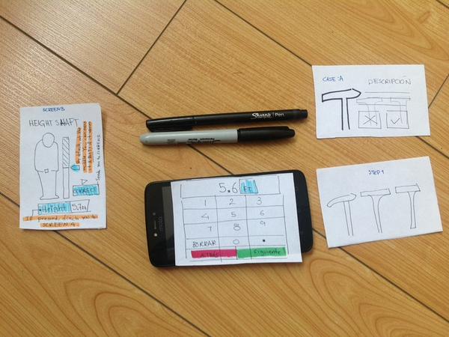

Slide 7
Comment faire un wireframe ?
Le wireframe est une représentation basique d’un concept de site web, donc il ne demande pas des compétences avancées en design graphique. Il existe deux façons de le faire :
Sur du papier:
Il suffit d’utiliser tout simplement un stylo et du papier pour faire un wireframe. C’est un bon moyen de concrétiser instantanément votre inspiration. La rapidité de cette méthode est considérée une bonne pratique lors du brainstorming, au début d’un projet de design ou de refonte d’un site web.
Sur un logiciel:
Pour avoir un wireframe au rendu plus professionnel, il faut avoir recours à des logiciels performants tels que Figma ou Sketch. Contrairement à la méthode du papier, il sera possible de dessiner facilement les composants avec des formes plus proche du résultat final.

Slide 8
Maquette:
Contrairement au wireframe qui montre la structure de base du site web, la maquette va plus loin. C’est lors de cette étape du maquettage qu’on va visualiser les premières versions du design graphique. Le seul point commun entre le wireframe et la maquette, c’est que les deux sont statiques.

Slide 9
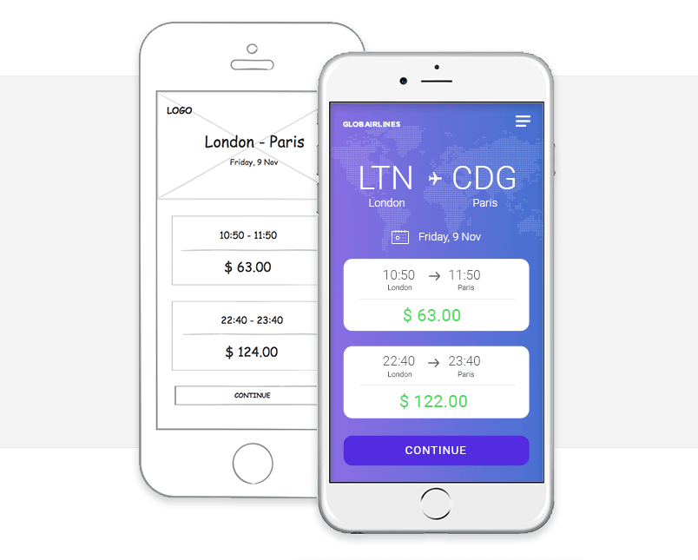

Slide 10
Mockup:
Un mockup, pouvant aussi être orthographié mock-up, fait référence à la maquette d'une interface utilisateur. Sa mission principale consiste à représenter le squelette d'une interface utilisateur de façon très simpliste.

Slide 11
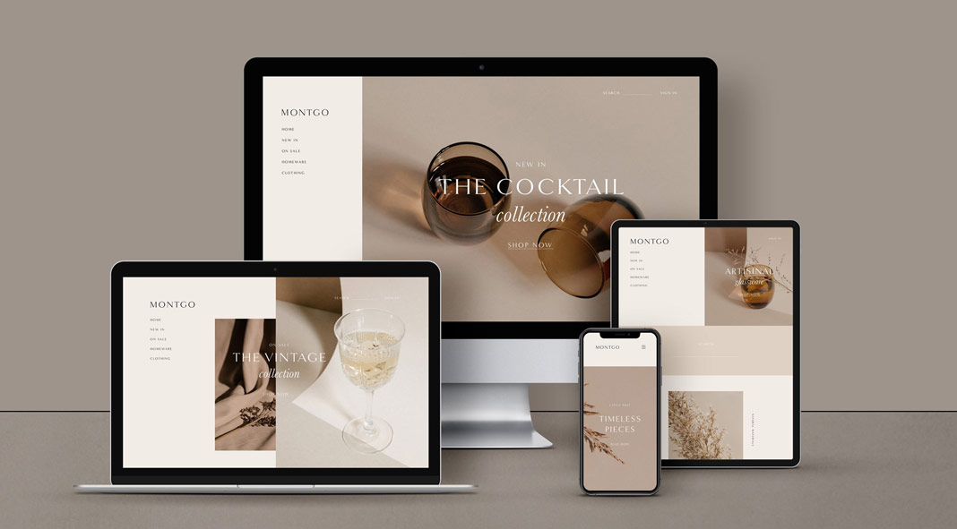

Slide 12
Prototype:
Le prototype est une représentation dynamique de haute-fidélité de votre site web. C’est une simulation de votre projet final, grâce à laquelle il est possible de tester les interactions qu’auront les visiteurs/utilisateurs.

Slide 14
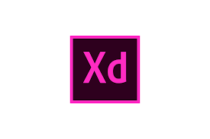
Les logiciels de maquettage
Adobe XD:
Adobe XD est un outil de prototypage destiné aux concepteurs d'expérience et d'interactions client qui conçoivent des sites Web, des applications mobiles, Il s’adresse aux designers UX/UI.

Slide 15
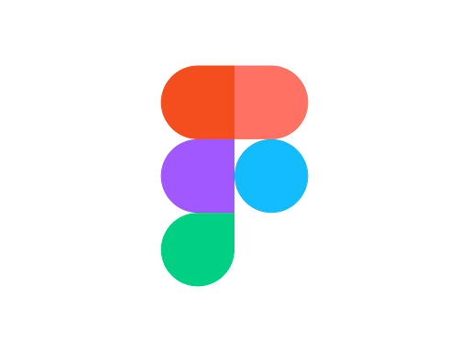
Figma:
Figma est un éditeur de graphiques vectoriels et un outil de prototypage. Il est principalement basé sur le web, avec des fonctionnalités hors ligne supplémentaires activées par des applications de bureau pour macOS et Windows.

Slide 16

Sketch:
Sketch est un éditeur de graphiques vectoriels développé par la société néerlandaise Bohemian Coding. ... Une différence essentielle entre Sketch et d'autres éditeurs de graphiques vectoriels est que Sketch n'inclut pas de fonctionnalités de conception d'impression.

Slide 17
Figma vs. Sketch vs. Adobe XD
Tous les trois sont d'excellents logiciels, mais chacun a ses propres points forts. Si la collaboration est essentielle à votre processus de conception, Figma est clairement le gagnant. Si vous appréciez la personnalisation des plugins tiers, vous préférez peut-être Sketch. Si vous connaissez déjà l'interface Adobe de son écosystème Creative Cloud, Adobe XD pourrait avoir une courbe d'apprentissage plus facile.

Slide 18
Pourquoi devriez-vous vous soucier de Figma vs Sketch vs Adobe XD ? Il est indéniable que ces dernières années, nous avons assisté à une croissance monumentale de la disponibilité des outils de conception d'interface utilisateur. Lorsque Sketch est sorti pour la première fois, cela a complètement changé le cours de l'action pour tous les concepteurs. Deux ans seulement après sa sortie initiale, Sketch a reçu le prix du design d'Apple.
Mais Sketch n'est pas la seule application de ce type à laquelle les concepteurs accordent une attention particulière. Figma, ainsi qu'Adobe XD, ont rapidement rattrapé leur retard, à la fois sur l'échelle des fonctionnalités et sur la part de marché mondiale.
Dans leur rapport annuel de conception, Avocode a constaté que Sketch représentait 56% de toutes les conceptions ajoutées, Figma et Adobe XD se partageant le reste du pourcentage.
Il semble que pour Sketch, le plus gros goulot d'étranglement soit son approche logicielle uniquement Mac. Alors que Figma et Adobe XD peuvent être utilisés sur les systèmes Windows et même Linux.
De plus, la plupart des concepteurs prendront en compte le facteur coût. Et il y a certainement beaucoup de rivalité dans ce département.

Slide 19
Pourquoi choisir Adobe XD
Une interface épurée .
C'est un logiciel rapide et facile .
Il dispose de plusieurs fonctionnalités intéressantes .
Sa compatibilité avec Windows, Mac et Smartphones .
La conception facile de prototypage .
Sa compatibilité avec les autres logiciels Adobe Creative Cloud .
…

Slide 20
UI/UX
L’UX design:
L’UX design se réfère à l’étude des attentes et besoins de l’utilisateur pour la création d’un site web et/ou d’une application mobile. Il s’agit donc de prendre en compte le ressenti d’un utilisateur quand il navigue sur votre support digital. L’objectif de l’UX design est d’améliorer le parcours de l’internaute pour le rendre plus agréable et instinctif.
Grâce à l’UX design, la navigation se veut plus fluide et optimale. Ici, pas de place pour l’incompréhension. D’où l’importance d’analyser l’aspect émotionnel des utilisateurs.

Slide 21
En bref, trois mots sont à retenir lors de la création de votre site Internet et/ou application mobile: compréhension, optimisation, satisfaction. Avec l’UX design, vous éviterez les problèmes les plus bêtes, et vous participerez surtout à l’amélioration de votre trafic.
Magnus Revang résumait l’expérience utilisateur à 6 étapes :
Un site facile à trouver : d’où l’importance d’un bon référencement (SEO)
Un site accessible sur tous supports
Un design attrayant : pensez à votre charte graphique !
Une facilité d’utilisation
Un site crédible : les utilisateurs doivent avant tout être rassurés
Un site efficace et propre

Slide 22
L’UI design
L’UI design sert quant à lui à améliorer l’interaction d’un utilisateur avec un produit. L’UI intervient dans toutes les étapes du développement de votre site et/ou application mobile sauf celle de la recherche. L’objectif ? Favoriser l’engagement, et donc trouver les outils pour y parvenir.
A la différence de l’UX (qui englobe l’UI), l’UI se centre davantage sur le visuel afin d’attirer le regard de l’utilisateur et de l’inciter à rester sur la page. Attention toutefois à ce que votre site reste efficace ! L’internaute doit comprendre immédiatement de quoi il s’agit. L’UI facilitera ainsi la navigation.

Slide 23
UX / UI : concrètement, ça marche comment ?
L’UX intervient en amont de l’UI et du développement même de l’application. Si vous avez du mal à vous rendre compte de la chose, le schéma ci-dessous devrait vous y aider.

Slide 24
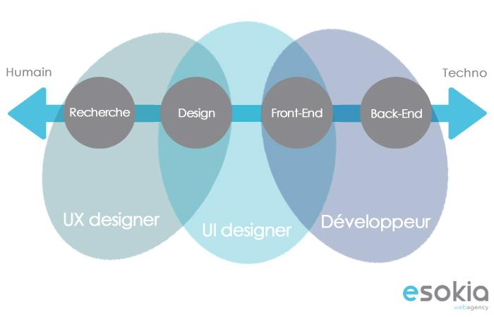

Slide 25
Charte graphique
La charte graphique est un document de travail qui contient l’ensemble des règles fondamentales d’utilisation des signes graphiques qui constituent l’identité graphique d’une organisation, d’un projet, d’une entreprise. On parle également de charte graphique pour les sites internet.
Indispensable pour la mise en place d'une stratégie de communication efficace, la charte graphique est un document contenant toutes les normes qui s'appliquent à l'usage des éléments graphiques d'une marque ou d'une société.
Il peut s'agir d'un code couleur, d'un logo ou d'une typographie spécifique. Une charte graphique doit être prévue pour tous les supports de communication. Elle doit permettre entre autres à l'identité visuelle de conserver une certaine cohérence avec l'identité marque. En optant pour une charte graphique adaptée, une entreprise est certaine d'être représentée comme il se doit, en toutes circonstances.

Slide 26
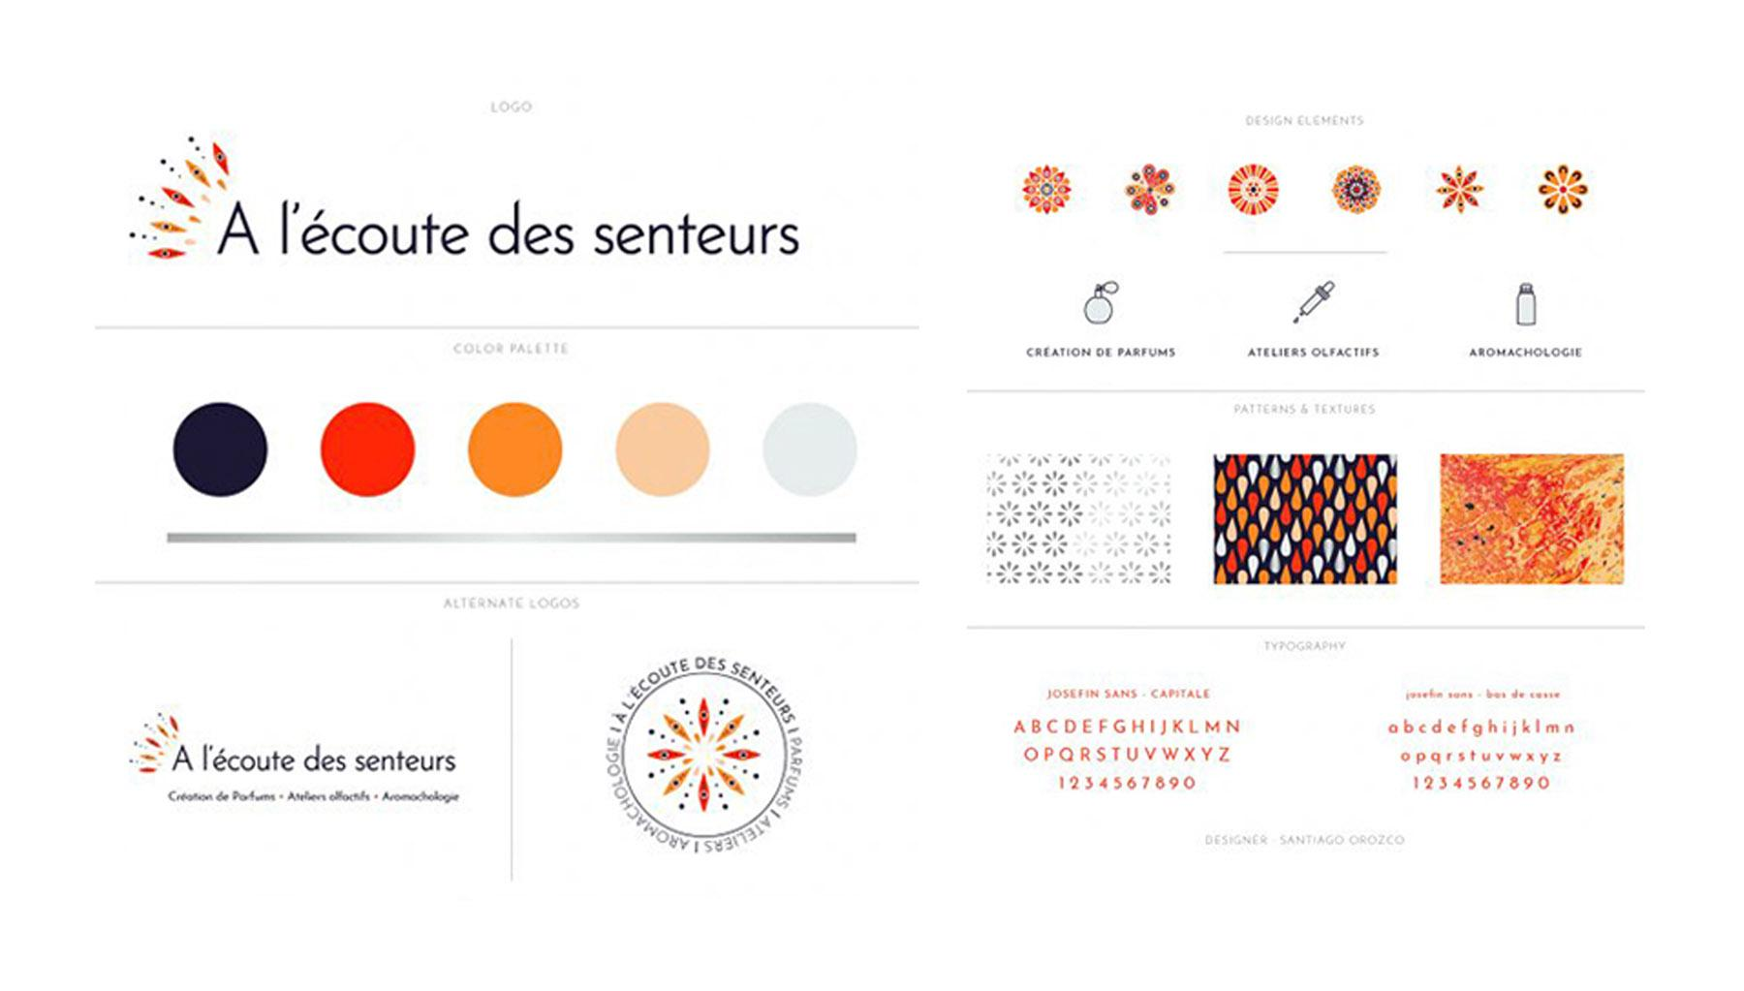
La charte est composée de divers éléments : le logo, la typographie, les couleurs, les images et les icônes.

Slide 27
Eléments d'ergonomie
L’ergonomie consiste à adapter le travail à l’humain (et non l’inverse).
Ce qui est ergonomique est donc ce qui est adapté. Un outil ergonomique est adapté à l'opérateur et à la situation de travail dans laquelle il est utilisé.
Par extension, l’ergonomie consiste aussi à adapter le produit à l'usage souhaité par l'utilisateur. Un produit ou un matériel est ergonomique lorsqu'il est adapté à l'utilisateur et au contexte d'usage.

Slide 28
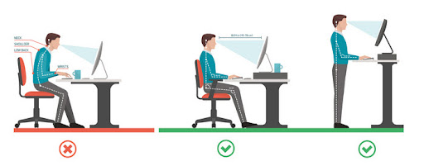

Slide 29
Responsive design
Le Responsive Design ou plus précisément le Responsive Web Design (RWD) est une technique de conception d’interface digitale qui fait en sorte que l’affichage d’une quelconque page d’un site s’adapte de façon automatique à la taille de l’écran du terminal qui le lit. Il est différent de l’Adaptative Design bien que les deux concepts aient pour but d’améliorer l’ergonomie mobile du site web.

Slide 30
Le Responsive Design adapté la mise en page d’un site en fonction de la résolution d’écran
Le web design auto adaptatif, c’est l’expression qui explique au mieux cette technologie d’affichage des sites web sur appareil mobile. L’objectif est bien sûr de faciliter la lecture et la navigation de l’internaute quel que soit le type de terminal qu’il utilise.
Avec un smartphone, une tablette, un netbook, une TV connectée ou tout simplement un ordinateur, la page lui apparaîtra complète et ergonomique sans aucune manipulation à faire au niveau du zoom avant/arrière et de la barre de défilement horizontal. Le code du site adapte sa mise en page en fonction de l’écran qui présente ses pages. Il y a un redimensionnement automatique des blocs de contenus textuels et graphiques ainsi qu’une réorganisation de leur disposition.
Cette solution qui peut être résumée par l’expression « Mobile first » est une réponse à la tendance actuelle des internautes à utiliser de plus en plus des appareils mobiles et a été rendue possible grâce aux Media Queries de CSS3. Derrière cette auto adaptation se trouvent un code HTML identique pour les différents types de terminaux, des graphiques ayant des résolutions adaptatives, un système de grilles fluides et bien sûr les CSS3 Media Queries qui gèrent les feuilles de style.
Une règle permet aux webdesigners de gérer facilement la création de ce design. Il s’agit de partir d’un affichage en 320 px puis de monter vers des résolutions de plus en plus grandes.

Slide 31
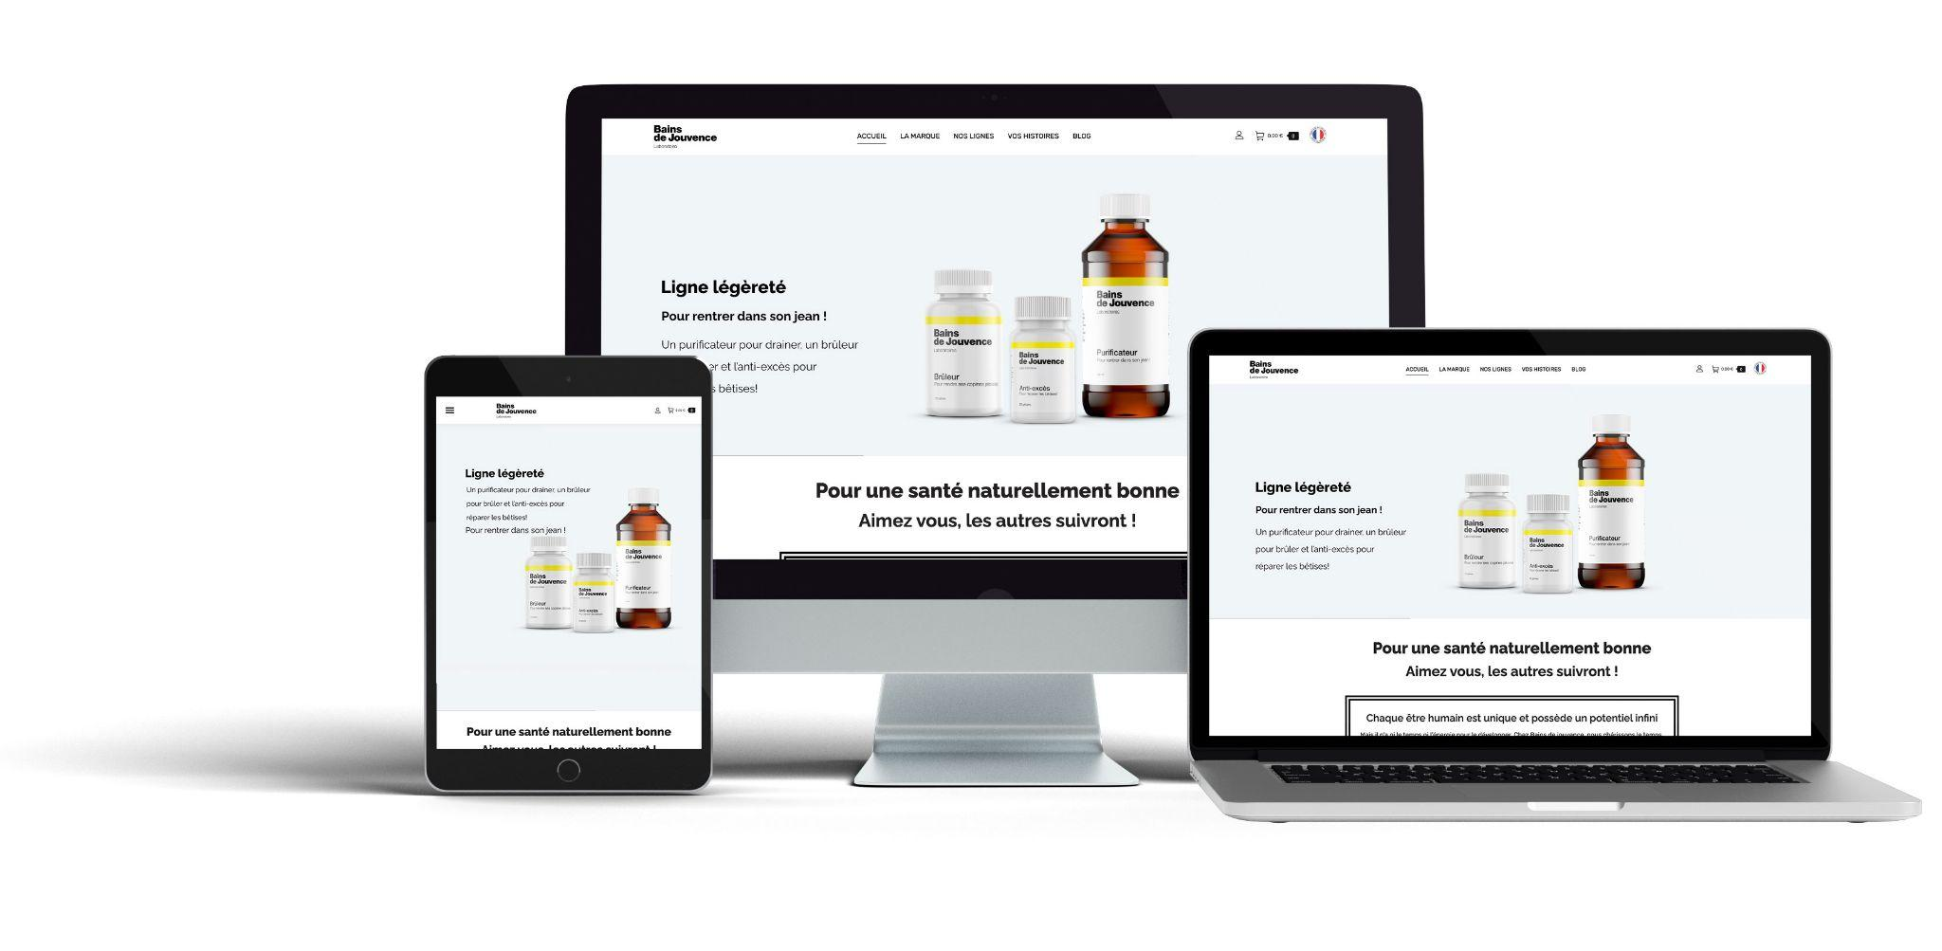

Slide 32
Conclusion
Le maquettage est la phase cruciale entre une idée de logiciel SaaS, de site web ou d’un produit digital et sa concrétisation technique. Suivez rigoureusement les étapes du maquettage et demandez de l’aide à des experts.

